Slide 1
Логическая разметка жесткого диска

Slide 2
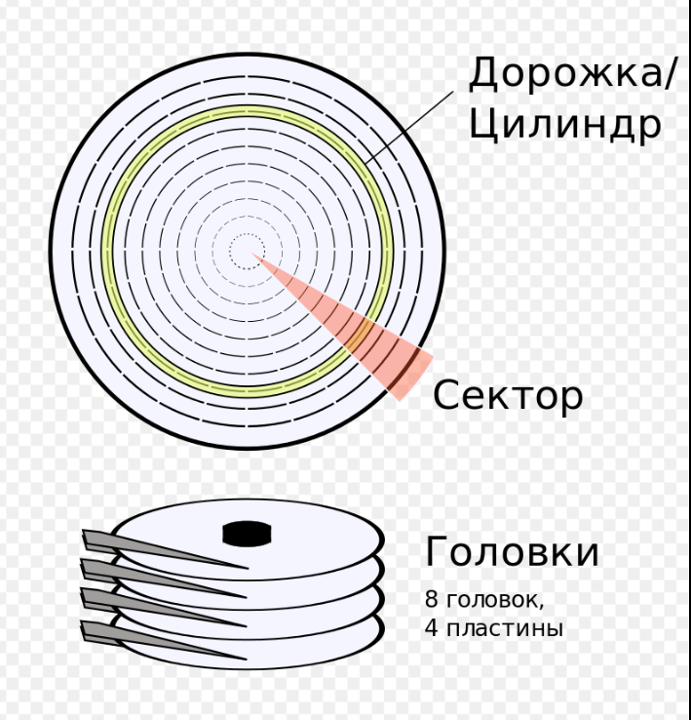

Slide 3
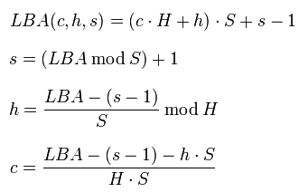
Линейная адресация блоков жесткого диска
где
c- номер цилиндра,
H - число головок,
h - номер головки,
S - число секторов на дорожке,
s -номер сектора,
mod - операция взятия остатка от деления.
Notes:
LBA (англ. Logical block addressing) — механизм адресации и доступа к блоку данных на жёстком или оптическом диске, при котором системному контроллеру нет необходимости учитывать геометрию самого жесткого диска (количество цилиндров, сторон, секторов на цилиндре). Контроллеры современных IDE дисков в качестве основного режима трансляции адреса используют LBA.
Привод, способный поддерживать режим LBA, сообщает об этом в информации идентификации привода.
Суть LBA состоит в том, что каждый блок, адресуемый на жёстком диске имеет свой номер, целое число, начиная с нуля и т. д. (то есть первый блок LBA=0, второй LBA=1, ...)
LBA 0 = Цилиндр 0/Головка 0/Сектор 1
c*H – сколько дорожек в цилиндре
Еще одно преимущество метода адресования LBA — то, что ограничение размера диска обусловлено лишь разрядностью LBA. В настоящее время для задания номера блока используется 48 бит, что при использовании двоичной системы исчисления даёт возможность адресовать на приводе (2⁴⁸) 281 474 976 710 656 блоков (то есть, при блоке в 512 байт, 128 ПБлоков).
LBA заменяет собой более ранние схемы (CHS и Large), в которых нужно было учитывать физические особенности устройства дисков.
Технический комитет X3T10 установил правила получения адреса блока в режиме LBA:
· LBA — адрес блока по LBA.
· Cylinder — номер цилиндра.
· noofheads — количество головок.
heads — номер выбранной головки.
· sectors/track — количество секторов на одной дорожке.
· Sector — номер сектора.

Slide 4
master boot record - Применялась с 1983 года (начиная с PC DOS 2.0) до широкого внедрения EFI и схемы GPT в 2010-х.
GPT - GUID Partition Table
GUID – Globally Unique Identifier
EFI – Firmware Interface – расширяемый микропрограммный интерфейс

Slide 5
Структура MBR
0000:7C00h | 0000h | 446 байт | Код загрузчика
0000:7DB8h | 01B8h | 4 | Уникальная сигнатура диска
0000:7DBCh | 01BCh | 2 | Резерв
0000:7DBEh | 01BEh | 16 | Раздел 1 | Таблица разделов
 | 01CEh | 16 | Раздел 2
 | 01DEh | 16 | Раздел 3
 | 01EEh | 16 | Раздел 4
0000:7DBCh - 0000:7E00h | 01FEh | 2 | Сигнатура (55h AAh)
Последние два байта MBR называются сигнатурой. Значение этих байтов должно быть 55h AAh. В случае, если это не так, запись считается некорректной
Notes:
MBR всегда находится в первом секторе жесткого диска. При загрузке компьютера, BIOS считывает этот сектор с диска в память по адресу 0000:7C00h и передает ему управление.
первая секция структуры MBR — это секция с исполняемым кодом, который и будет руководить дальнейшей загрузкой. Размер этой секции может быть максимум 440 байт. Далее идут 4 байта, отведенные на идентификацию диска. В операционных системах, где идентификация не используется, это место может занимать исполняемый код. То же самое касается и последующих 2 байт. Начиная со смещения 01BEh находится сама таблица разделов жесткого диска. Таблица состоит из 4 записей (по одной на каждый возможный раздел диска) размером 16 байт.

Slide 6
Структура описания раздела
Смещение | Длина в байтах | Описание
00h | 1 | Признак активности раздела (0 - не активный, 80h – активный)
01h | 1 | Начало раздела — головка
02h | 1 | Начало раздела — сектор (биты 0—5), цилиндр (биты 6, 7)
03h | 1 | Начало раздела — цилиндр (старшие биты 8, 9 хранятся в байте номера сектора)
04h | 1 | Код типа раздела
05h | 1 | Конец раздела — головка
06h | 1 | Конец раздела — сектор (биты 0—5), цилиндр (биты 6, 7)
07h | 1 | Конец раздела — цилиндр (старшие биты 8, 9 хранятся в байте номера сектора)
08h | 4 | Смещение первого сектора
0Ch | 4 | Количество секторов раздела
Notes:
Первым байтом в этой структуре является признак активности раздела. Этот признак определяет с какого раздела следует продолжить загрузку. Может быть только один активный раздел, иначе загрузка продолжена не будет. Следующие три байта — это так называемые CHS-координаты первого сектора раздела. По смещению 04h находится код типа раздела. Именно по этому типу можно определить что находится в данном разделе, какая файловая система на нем
CHS-координаты сектора расшифровываются как Cylinder Head Sector и соответственно обозначают номер цилиндра (дорожки), номер головки (поверхности) и номер сектора. Цилиндры и головки нумеруются с нуля, сектор нумеруется с единицы. Таким образом CHS=0/0/1 означает первый сектор на нулевом цилиндре на нулевой головке. Именно здесь находится сектор MBR.

Slide 7
Цилиндры и головки нумеруются с нуля, сектор нумеруется с единицы.
CHS=0/0/1 означает первый сектор на цилиндре на нулевой головке. Здесь находится сектор MBR.
Все разделы диска, за исключением первого, обычно начинаются с нулевой головки и первого сектора какого-либо цилиндра. То есть их адрес будет N/0/1.
Первый раздел диска начинается с головки 1, то есть по адресу 0/1/1. Это все из-за того, что на нулевой головке место уже занято сектором MBR.

Slide 8
на номер сектора приходится младшие 6 бит младшего байта, что позволяет задавать номера секторов от 1 до 63.
А на номер цилиндра отведено 10 бит — 8 бит старшего байта и оставшиеся 2 бита от младшего байта:
«CCCCCCCC CCSSSSSS», причем в младшем байте находятся старшие биты номера цилиндра.

Slide 9
Коды типов разделов
Код | Тип раздела
00h | Пустая запись (свободное место)
01h | FAT-12 (если это логический раздел или раздел расположен в первых 32 мегабайтах диска, иначе используется код 06h)
04h | FAT-16 до 32 Мбайт (если раздел первичный, то должен находиться в первых физических 32 Мб диска, иначе используется код 06h)
05h, 0Fh | Расширенный раздел
06h | FAT-16B, а также FAT-16, не попадающий под условия кода 04h и FAT-12, не попадающий под условия кода 01h
07h | IFS, HPFS, NTFS, exFAT (и некоторые другие — тип определяется по содержимому загрузочной записи)
0Bh | FAT-32
0Ch | FAT-32X (FAT-32 с использованием LBA)
EEh | GPT
Разделы с типом 05h используются для дисков менее 8Гб (где еще возможна адресация через CHS), а тип 0Fh используется для дисков больше 8Гб (и используется LBA-адресация).
Notes:
Разделы с типом 05h используются для дисков менее 8Гб (где еще возможна адресация через CHS), а тип 0Fh используется для дисков больше 8Гб (и используется LBA-адресация).

Slide 10
Структура EBR
Смещение | Длина | Описание
1BEh | 16 | Указатель на раздел
1CEh | 16 | Указатель на следующий EBR
1DEh | 32 | Не используется (должно быть заполнено нулями) ^{[b]}
1FEh | 2 | Сигнатура (55h AAh)
Notes:
Разделы, отмеченные в таблице типом 05h и 0Fh, это так называемые расширенные разделы. С их помощью можно создавать больше разделов на диске, чем это позволяет MBR.
Разделы с типом 05h используются для дисков менее 8Гб (где еще возможна адресация через CHS), а тип 0Fh используется для дисков больше 8Гб (и используется LBA-адресация). В первом секторе расширенного раздела находится структура EBR (Extended Boot Record). Она во многом схожа со структурой MBR, но имеет следующие отличия:
В EBR нет исполняемого кода. Некоторые загрузчики могут его туда записывать, но обычно это место заполнено нулями
Сигнатуры диска и два неиспользуемых байта должны быть заполнены нулями
В таблице разделов могут быть заполнены только две первых записи. Остальные две записи должны быть заполнены нулями
В конце структуры EBR, также как и в MBR, должно находиться «магическое» значение AA55h.

Slide 11
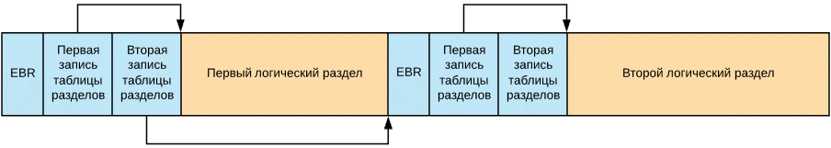
Extended boot record
Расширенный раздел может быть только один, но он может содержать в себе сколько угодно логических разделов (ограничено только размером диска). Для расширенного и логического разделов используется EBR.
Признак активности раздела для разделов структуры EBR всегда будет 0, так как загрузка осуществлялась только с основных разделов диска
Notes:
Такой раздел может быть только один, но он может содержать в себе сколько угодно логических разделов (ограничено только размером диска). Для расширенного и логического разделов используется EBR.

Slide 12
GUID Partition Table, GPT — стандарт формата размещения таблиц разделов на физическом жестком диске. Он является частью Расширяемого микропрограммного интерфейса ( Extensible Firmware Interface, EFI) — стандарта, предложенного Intel на смену BIOS. EFI использует GPT там, где BIOS использует Главную загрузочную запись ( Master Boot Record, MBR).
GUID (Globally Unique Identifier) — статистически уникальный 128-битный идентификатор.
Хотя уникальность каждого отдельного GUID не гарантируется, общее количество уникальных ключей настолько велико (2¹²⁸), что вероятность того, что в мире будут независимо сгенерированы два совпадающих ключа, крайне мала.

Slide 13
структура GPT на жестком диске
LBA-адрес | Размер (секторов) | Назначение
LBA 0 | 1 | Защитный MBR-сектор
LBA 1 | 1 | Первичный GPT-заголовок
LBA 2 | 32 | Таблица разделов диска
LBA 34 | NN | Содержимое разделов диска
LBA -34 | 32 | Копия таблицы разделов диска
LBA -2 | 1 | Копия GPT-заголовка
Максимальная длина раздела 9,4*10²¹ байт
В таблице разделов резервируется место для 128 строк по 128 байт каждая, всего 16384 байта (32 сектора по 512 байт)
Notes:
Первый сектор на диске (с адресом LBA 0) — это все тот же MBR-сектор. Он оставлен для совместимости со старым программным обеспечением и предназначен для защиты GPT-структуры от случайных повреждений при работе программ, которым про GPT ничего не известно. Для таких программ структура разделов будет выглядеть как один раздел, занимающий все место на жестком диске. Структура этого сектора ничем не отличается от обычного сектора MBR. В его таблице разделов должна быть создана единственная запись с типом раздела 0xEE. Раздел должен начинаться с адреса LBA 1 и иметь размер 0xFFFFFFFF. В полях для CHS-адресации раздел соответственно должен начинаться с адреса 0/0/2 (сектор 1 занят под саму MBR) и иметь конечный CHS-адрес FF/FF/FF. Признак активного раздела должен иметь значение 0 (неактивный). В структуре GPT используется теперь только LBA-адресация, никаких CHS больше нет и никаких проблем с их конвертацией тоже. Причем под LBA-адреса отведено по 64 бита, что позволяет работать с ними без всяких ухищрений, как с 64-битными целыми числами, а также (если до этого дойдет) даст в будущем возможность без проблем расширить 48-битную LBA-адресацию до 64-битной. Кроме того, в отличие от MBR, структура GPT хранит на диске две своих копии, одну в начале диска, а другую в конце. Таким образом, в случае повреждения основной структуры, будет возможность восстановить ее из сохраненной копии.
При работе компьютера с UEFI, данный MBR-сектор просто игнорируется и никакой код в нем также не выполняется

Slide 14
Структура GPT-заголовка
Смещение (байт) | Размер поля (байт) | Пример заполнения | Название и описание поля
0x00 | 8 байт | 45 46 49 20 50 41 52 54 | Сигнатура заголовка. Используется для идентификации всех EFI-совместимых GPT-заголовков. Должно содержать значение 45 46 49 20 50 41 52 54, что в виде текста расшифровывается как "EFI PART".
0x08 | 4 байта | 00 00 01 00 | Версия формата заголовка ( Сейчас используется версия заголовка 1.0
0x0C | 4 байта | 5C 00 00 00 | Размер заголовка GPT в байтах. Имеет значение 0x5C (92 байта)
0x10 | 4 байта | 27 6D 9F C9 | Контрольная сумма GPT-заголовка (по адресам от 0x00 до 0x5C). Алгоритм контрольной суммы — CRC32. При подсчёте контрольной суммы начальное значение этого поля принимается равным нулю.
0x14 | 4 байта | 00 00 00 00 | Зарезервировано. Должно иметь значение 0
0x18 | 8 байт | 01 00 00 00 00 00 00 00 | Адрес сектора, содержащего первичный GPT-заголовок. Всегда имеет значение LBA 1.
0x20 | 8 байт | 37 C8 11 01 00 00 00 00 | Адрес сектора, содержащего копию GPT-заголовка. Всегда имеет значение адреса последнего сектора на диске.
0x28 | 8 байт | 22 00 00 00 00 00 00 00 | Адрес сектора с которого начинаются разделы на диске. Иными словами — адрес первого раздела диска
0x30 | 8 байт | 17 C8 11 01 00 00 00 00 | Адрес последнего сектора диска, отведенного под разделы
0x38 | 16 байт | 00 A2 DA 98 9F 79 C0 01 A1 F4 04 62 2F D5 EC 6D | GUID диска. Содержит уникальный идентификатор, выданный диску и GPT-заголовку при разметке
0x48 | 8 байт | 02 00 00 00 00 00 00 00 | Адрес начала таблицы разделов
0x50 | 4 байта | 80 00 00 00 | Максимальное число разделов, которое может содержать таблица
0x54 | 4 байта | 80 00 00 00 | Размер записи для раздела
0x58 | 4 байта | 27 C3 F3 85 | Контрольная сумма таблицы разделов. Алгоритм контрольной суммы — CRC32
0x5C | 420 байт | 0 | Зарезервировано. Должно быть заполнено нулями
Notes:
Этот заголовочный сектор содержит в себе данные о всех LBA-адресах, использующихся для разметки диска на разделы. Система UEFI проверяет корректность GPT-заголовка, используя контрольный суммы, вычисляемые по алгоритму CRC32. Если первичный заголовок поврежден, то проверяется контрольная сумма копии заголовка. Если контрольная сумма копии заголовка правильная, то эта копия используется для восстановления информации в первичном заголовке. Восстановление также происходит и в обратную сторону — если первичный заголовок корректный, а копия неверна, то копия восстанавливается по данным из первичного заголовка. Если же обе копии заголовка повреждены, то диск становится недоступным для работы.

Slide 15
Формат записи раздела:
Смещение (байт) | Размер поля (байт) | Пример заполнения | Название и описание поля
0x00 | 16 байт | 28 73 2A C1 1F F8 D2 11 BA 4B 00 A0 C9 3E C9 3B | GUID типа раздела. В примере приведен тип раздела "EFI System partition". (активный раздел)
0x10 | 16 байт | C0 94 77 FC 43 86 C0 01 92 E0 3C 77 2E 43 AC 40 | Уникальный GUID раздела. Генерируется при создании раздела
0x20 | 8 байт | 3F 00 00 00 00 00 00 00 | Начальный LBA-адрес раздела
0x28 | 8 байт | CC 2F 03 00 00 00 00 00 | Последний LBA-адрес раздела
0x30 | 8 байт | 00 00 00 00 00 00 00 00 | Атрибуты раздела в виде битовой маски
0x38 | 72 байта | EFI system partition | Название раздела. Unicode-строка длиной 36-символов

Slide 16
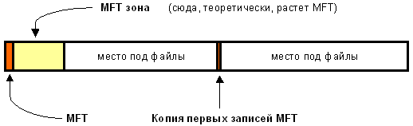
Структура раздела NTFS

Slide 17
Метафайлы
$MFT | сам M FT
$MFTmirr | копия первых 16 записей MFT, размещенная посередине диска
$LogFile | файл поддержки журналирования (см. ниже)
$Volume | служебная информация - метка тома, версия файловой системы, т.д.
$AttrDef | список стандартных атрибутов файлов на томе
$. | корневой каталог
$Bitmap | карта свободного места тома
$Boot | загрузочный сектор (если раздел загрузочный)
$Quota | файл, в котором записаны права пользователей на использование дискового пространства (начал работать лишь в NT5)
$Upcase | файл - таблица соответствия заглавных и прописных букв в имен файлов на текущем томе. Нужен в основном потому, что в NTFS имена файлов записываются в Unicode, что составляет 65 тысяч различных символов, искать большие и малые эквиваленты которых очень нетривиально.

Slide 18
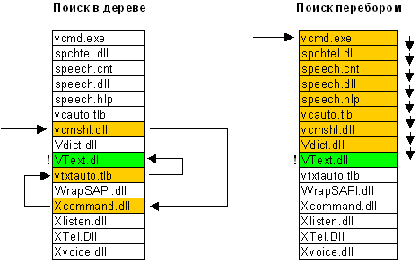

Slide 19
 | FAT | FAT32 | NTFS
Системы, её поддерживающие | DOS, Windows9Х, NT всех версий | Windows98, NT5 | NT4, NT5
Максимальный размер тома | 2 Гбайт | практически неограничен | практически неограничен
Макс. число файлов на томе | примерно 65 тысяч | практически не ограничено | практически не ограничено
Имя файла | с поддержкой длинных имен - 255 символов, системный набор символов | с поддержкой длинных имен - 255 символов, системный набор символов | 255 символов, любые символы любых алфавитов (65 тысяч разных начертаний)
Возможные атрибуты файла | Базовый набор | Базовый набор | всё, что придет в голову производителям программного обеспечения
Безопасность | нет | нет | да (начиная с NT5.0 встроена возможность физически шифровать данные)
Сжатие | нет | нет | да
Устойчивость к сбоям | средняя (система слишком проста и поэтому ломаться особо нечему :)) | плохая (средства оптимизации по скорости привели к появлению слабых по надежности мест) | полная - автоматическое восстановление системы при любых сбоях (не считая физические ошибки записи, когда пишется одно, а на самом деле записывается другое)
Экономичность | минимальная (огромные размеры кластеров на больших дисках) | улучшена за счет уменьшения размеров кластеров | максимальна. Очень эффективная и разнообразная система хранения данных
Быстродействие | высокое для малого числа файлов, но быстро уменьшается с появлением большого количества файлов в каталогах. результат - для слабо заполненных дисков - максимальное, для заполненных - плохое | полностью аналогично FAT, но на дисках большого размера (десятки гигабайт) начинаются серьезные проблемы с общей организацией данных | система не очень эффективна для малых и простых разделов (до 1 Гбайт), но работа с огромными массивами данных и внушительными каталогами организована как нельзя более эффективно и очень сильно превосходит по скорости другие системы

